Slide 1

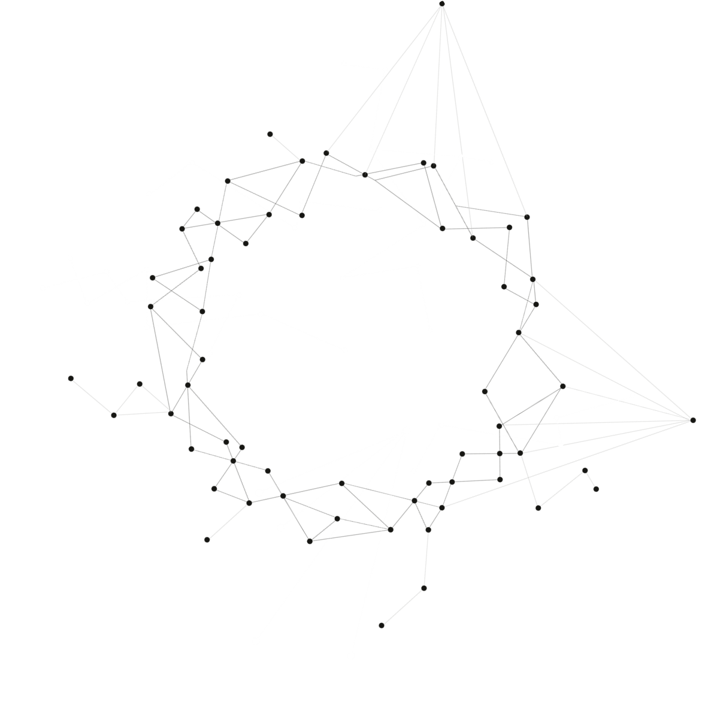
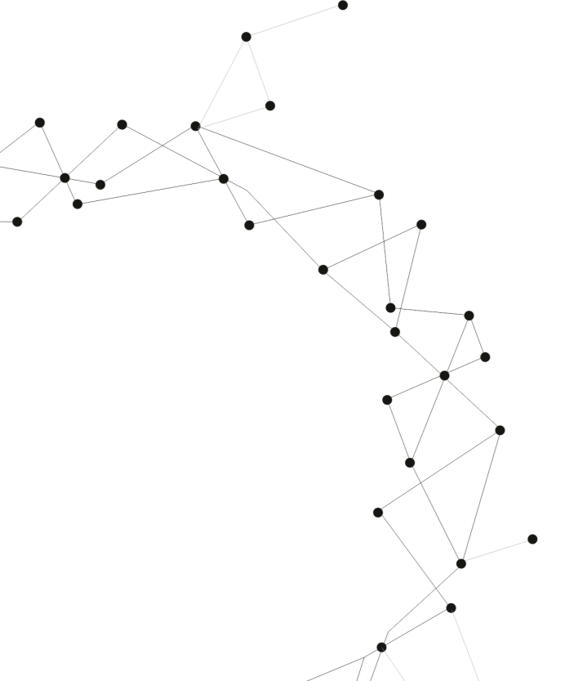
语法分析
编译技术实验专题报告
20373614 王子懿

Slide 2
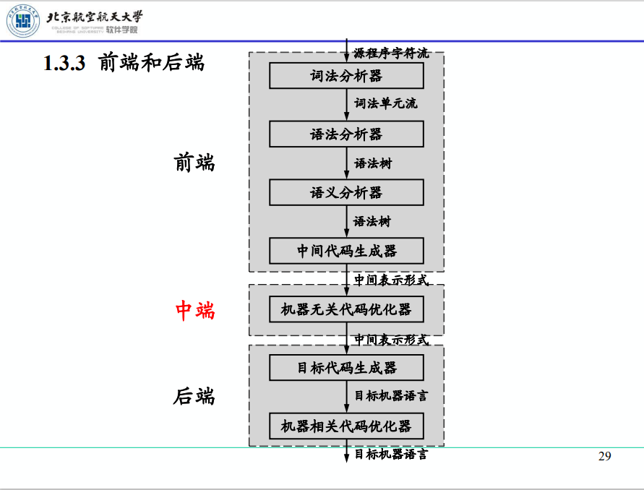
啥是语法分析
错误处理

Slide 3
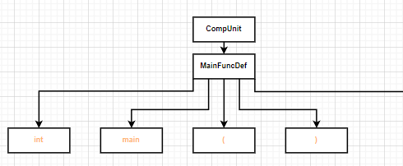
啥是语法分析
单词 | 行号 | 其他信息
int | 1
main | 1
( | 1
) | 1
{ | 2
… | …
词法单元流
语法分析器
抽象语法树

Slide 4
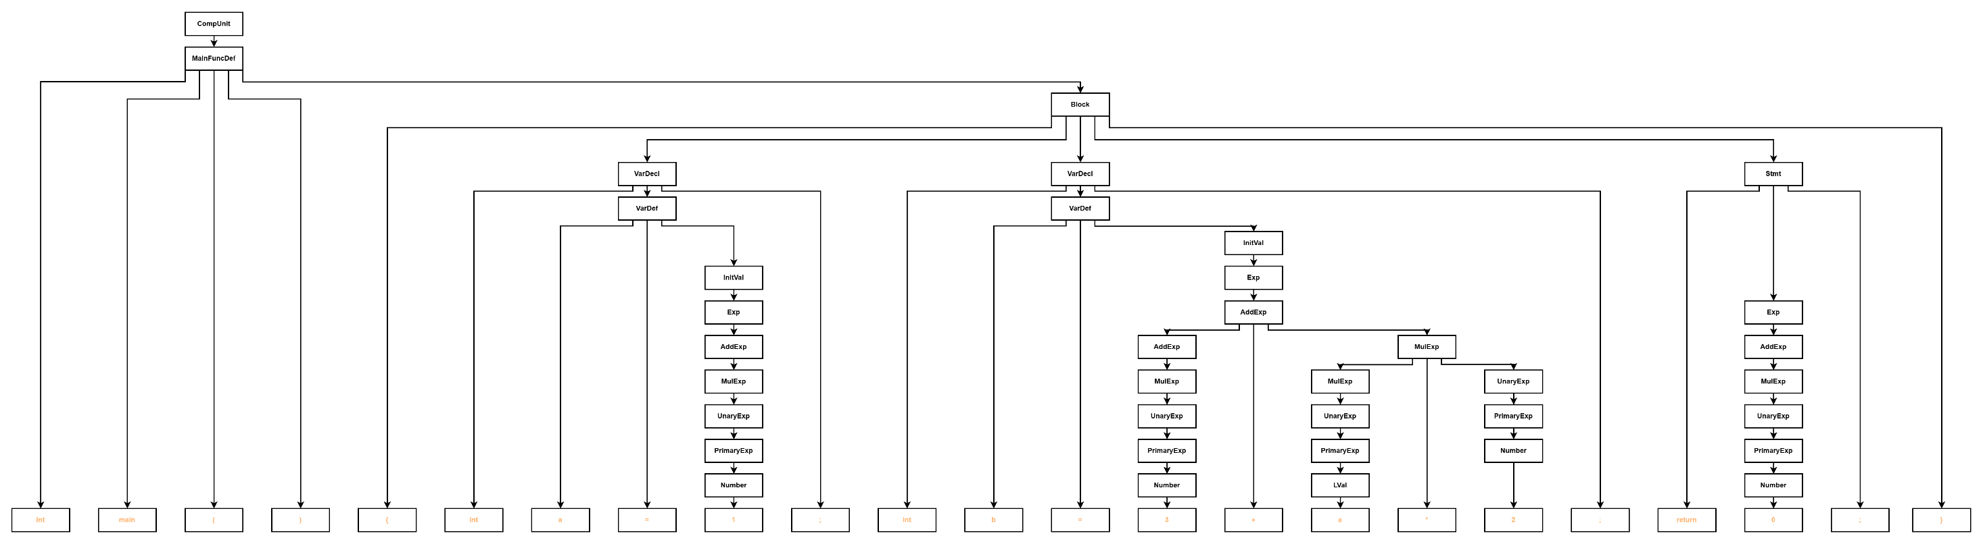
啥是抽象语法树
作用：线性数据流→能表示结构层次的树形结构，方便进行中间代码生成。
Abstract Syntax Tree
int main(){
int a=1;
int b=3+a*2;
return 0;
}

Slide 5
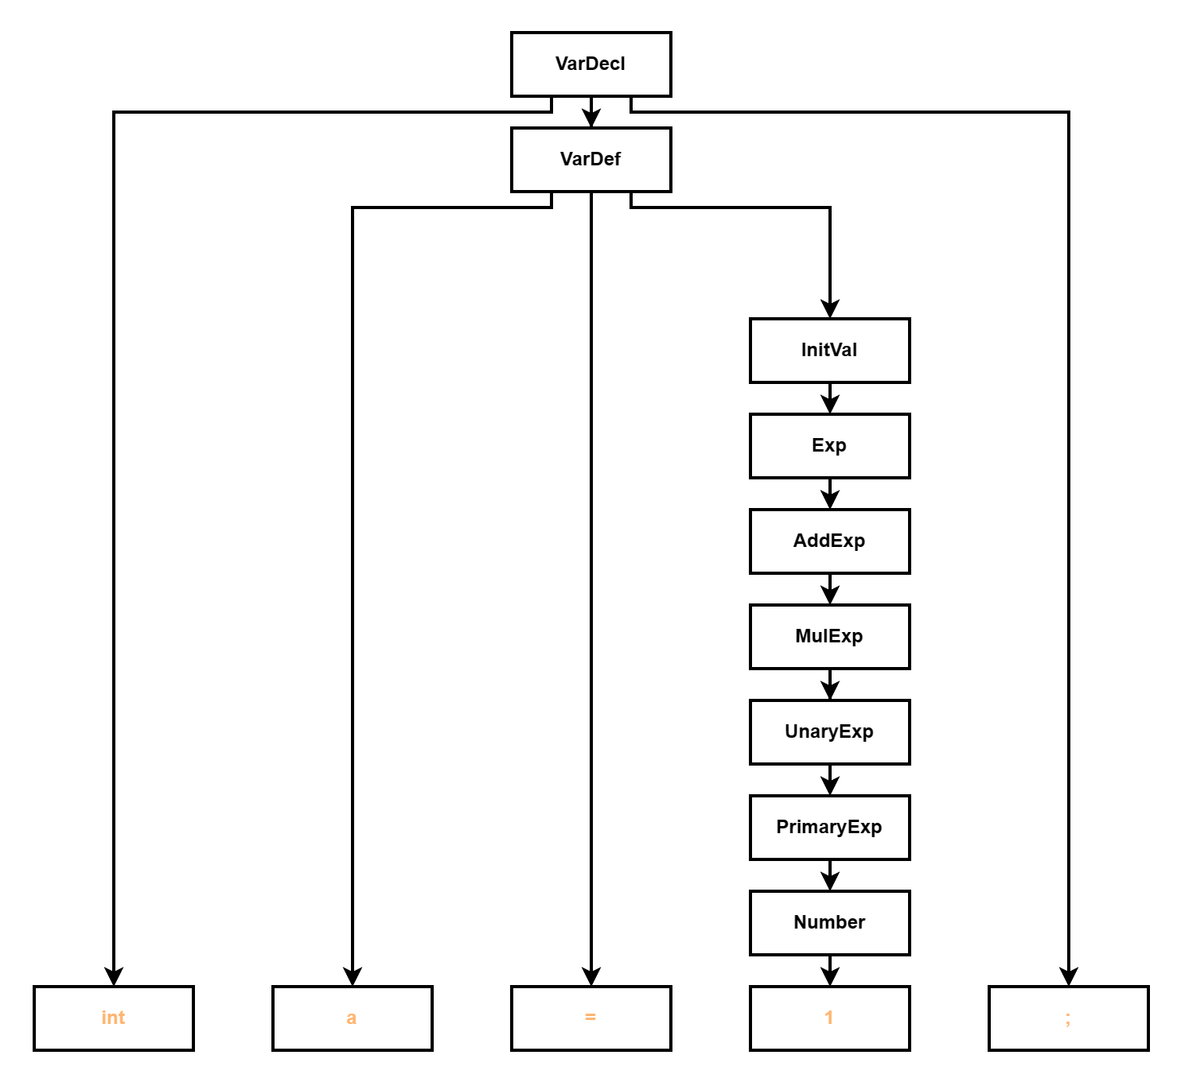
啥是抽象语法树
int a=1;
Abstract Syntax Tree
VarDecl → BType VarDef ';'
VarDef → Ident '=' InitVal
InitVal → Exp
Exp → AddExp
AddExp → MulExp
MulExp → UnaryExp
UnaryExp → PrimaryExp
PrimaryExp → Number
Number → IntConst
叶结点即为终结符，即词法分析的结果
树种节点表示一个语法成分
父节点→子节点：推导
子节点→父节点：规约

Slide 6
语法分析做法
递归下降子程序
VarDecl → BType VarDef ';'
VarDef → Ident '=' InitVal
一个程序只关心他的语法成分
子程序的语法成分放到子程序中解析

Slide 7
语法分析做法
VarDecl → BType VarDef ';'
VarDef → Ident '=' InitVal
伪代码
VarDecl(){
if(now == 'int'){
next();
VarDef();
if(now == ';'){/*执行完成*/}
else{/*错误*/}
}
else{/*错误*/}
}
VarDef(){
if(isIdent(now)){
next();
if(now == '='){
next();
InitVaL();
/*执行完成*/
}
else{/*错误*/}
}
else{/*错误*/}
}

Slide 8
语法分析做法
VarDecl → BType VarDef ';'
VarDef → Ident '=' InitVal
伪代码
VarDecl(){
if(now == 'int'){
next();
VarDef();
if(now == ';'){/*执行完成*/}
else{/*错误*/}
}
else{/*错误*/}
}
VarDef(){
if(isIdent(now)){
next();
if(now == '='){
next();
InitVaL();
/*执行完成*/
}
else{/*错误*/}
}
else{/*错误*/}
}

Slide 9
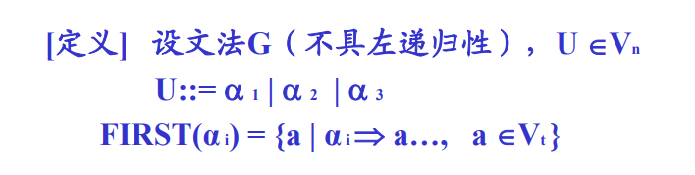
多产生式
Decl → ConstDecl | VarDecl
ConstDecl → 'const' BType ConstDef { ',' ConstDef } ';’
VarDecl → BType VarDef { ',' VarDef } ';’
FIRST（ConstDecl）={const}
FIRST（VarDecl）={int}
FIRST（Decl）= FIRST（ConstDecl）∪ FIRST（VarDecl）
= {int，const}

Slide 10


递归下降难点
AddExp → AddExp ('+' | '−') MulExp | MulExp
左递归文法
Plan A：
AddExp → MulExp ('+' | '−') AddExp | MulExp
不影响分析
影响语法树的结构，语法树的结构影响输出结果
Plan B：
AddExp → MulExp | AddExp ('+' | '−') MulExp
Plan C：
……

Slide 11
递归下降难点
回溯问题
回溯 → 预读
CompUnit(){
while(now == 'int'){
if(preRead == 'main'){
MainFuncDef(); //now == int
}
if(isIdent(preRead)){ //now == int
if(prePreRead == '='){
Decl(); //now == int
}
else if(prePreRead == '('){
FuncDef(); //now == int
}
else{/*错误*/}
}
else{/*错误*/}
}
}
CompUnit → {Decl} {FuncDef} MainFuncDef
int
compiler114514
int a=1; Decl
int func(){…} FuncDef
int main(){…} MainFuncDef
int compiler114514=1; Decl
int compiler114514(){…} FuncDef

Slide 12
递归下降难点
回溯问题
Stmt → LVal '=' Exp ';’
| [Exp] ';’
| Block
| 'if' '(' Cond ')' Stmt [ 'else' Stmt ]
| 'for' '(' [ForStmt] ';' [Cond] ';' [ForStmt] ')' Stmt
| 'break' ';’
| 'continue' ';’
| 'return' [Exp] ';’
| LVal '=' 'getint''('')'';’
| 'printf''('FormatString{','Exp}')‘';’

Slide 13
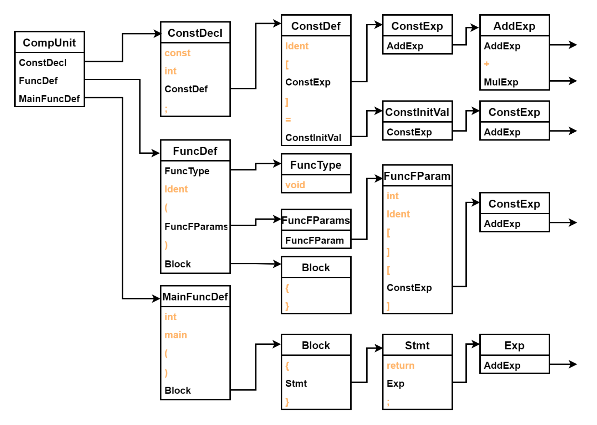
建树
递归下降子程序的可以把终结符分入不同语法成分的结点之下。
建树即将已有的终结符与其对应的父节点建立树，一层层往上建立即可。
具体的方式可以采用对树的节点进行数据结构的设计，方便进行语法树的生成以及之后的语义分析即可。

Slide 14
输出
INTTK int IDENFR a ASSIGN = INTCON 1 <Number> <PrimaryExp> <UnaryExp> <MulExp> <AddExp> <Exp> <InitVal> <VarDef> SEMICN ; <VarDecl>
树的后序遍历

Slide 15
谢谢大家

